Slide 1
Tujuan
Mengenal ALLAH kita
Mengetahui rencana ALLAH
Sifat dan karakter ALLAH
Pandangan dunia mengenai penciptaan vs pandangan Alkitab dan roh nubuat
Fungsi Firman TUHAN.
Akar dari dosa
Sifat dosa

Slide 2
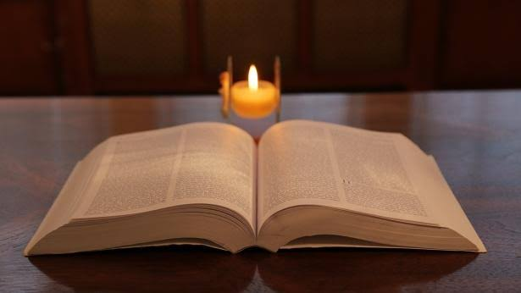

Pada mulanya
Kejadian 1:1 (TB) Pada mulanya Allah menciptakan langit dan bumi.

Slide 3
Quis
Konteks kejadian pasal 1:1??
Konsep mengenai Nama Allah dalam kejadian pasal 1:1 Dan dan Bagaimana ketritunggalan dijelaskan dalam kejadian 1:1??
Pandangan Anda(sesuai konteks Alkitab) mengenai hubungan antara kasih dan janji dalam penciptaan??
Konsep mengenai keturunan dalam kejadian pasal 3?? Metode utama setan dalam mempengaruhi manusia??

Slide 4
Landasan utama pengetahuan yang benar
2 Timotius 3:15 ingatlah juga bahwa dari kecil engkau telah mengenal Kitab suci, yang dapat memberi hikmat kepadamu dan menuntun engkau pada keselamatan oleh iman

Slide 5
Bumi merupakan tempat yang di tinggali oleh makhluk hidup. Sekitar 7,674 miliar (2019)
Beberapa tahun yang lalu bentuk kerak benua di bumi sebagian besarnya adalah daratan
Yang lebih di kenal dengan pangea, dan pangea ini perlahan-lahan terpecah belah.
Bumi merupakan salah satu planet yang masuk kedalam sistem tata surya dalam
Alam semesta tapi bumi tidak hanya diam melainkan melakukn perputaran pada porosnya

Slide 6
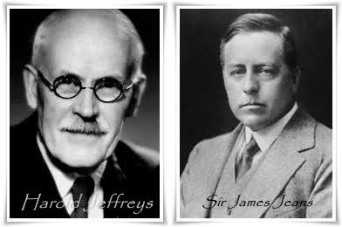
Tidal Theory
Teori pasang surut dikemukakan oleh James Jeans dan Harold Jeffereys pada tahun 1918. Teori ini menjeaskan bahwa terdapat suatu bintang besar yang mendekati matahari yang masih berbentuk gas, § dari besarnya massa matahari dan besarnya massa bintang yang melaju membentuk sebuah tonjolan-tonjolan pada matahari yang disebabkan gaya tarik bintang yang melaju.

Slide 7
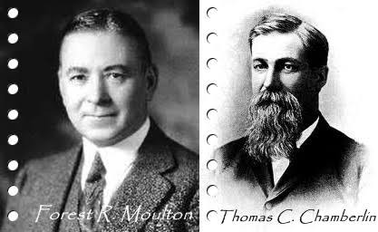
Planetisimal
Dikemukakan oleh Forest Ray Multon seorang ahli astronomi dan bersama rekannya Thomas.C.Chamberlain, ahli geologi ,pada awal abad ke -20 Teori ini mengatakan bahwa matahari terdiri dari gas yang bermassa besar dan suatu ketika bintang melintas disamping matahari yang sangat dekat yang hampir terjadi tabrakan.

Slide 8
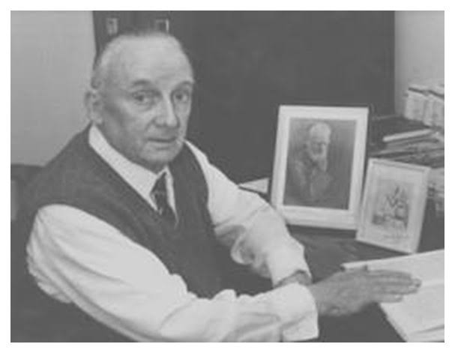
R.A. Lyttleton
Teori bintang kembar
Menurutnya, bahwa teori ini berasal dari bintang kembar yang saling berkombinasi antara satu dengan lainnya.

Slide 9
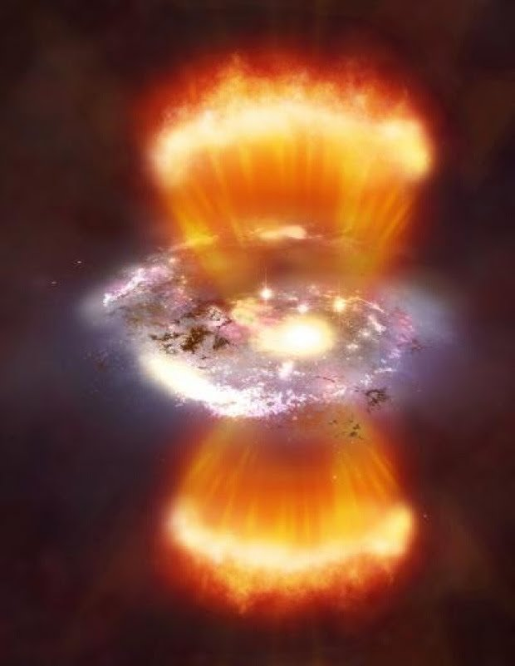
George Lamaitre
Teori big bang menjelaskan bahwa bumi berasal dari puluhan milyar tahun yang lalu. Dimana ada gumpalan kabut yang sangat besar berputar pada porosnya. Putaran itu memungkinkan bagian-bagian kecil terlempar sedangkan bagian besar menjadi satu dan menjadi pusat pembentukan cakram raksasa.

Slide 10
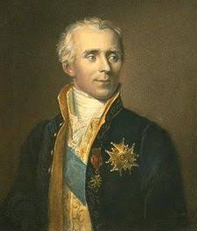
Pierre De Laplace
Laplace(1796. Matahari dan planet-planet masih berbentuk gas, kabut yang pekat dan besar. Kabut berputar dan memadat yang terjadi dipusat lingkaran karena gaya gravitasi Kemudian terbentuk planet-planet dari materi-materi kecil pada saat bersamaan terbentuknya matahari yang lebih kecil dari matahari Materi tersebut semakin membesar dan tumbuh melakukan gerakan teratur mengelilingi matahari dalam satu orbit yang t etap dan membentuk susunan keluarga matahari

Slide 11
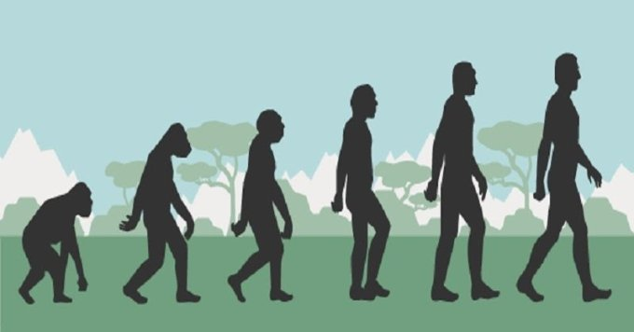
Darwinisme

Slide 12
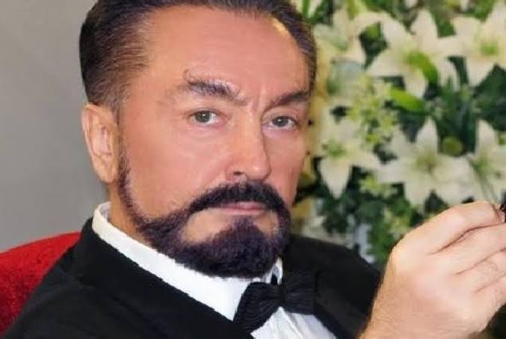
Harun Yahya
Rekaman fosil telak-telak menghancurkan pernyataan dasar teori evolusi bahwa spesies-spesies turun dari satu sama lain melalui perubahan-perubahan selama masa waktu yang panjang

Slide 13
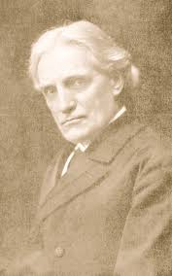
Henry Morrison
One would think that in the 125 years following Darwin, with thousands of trained biologi studying the problem and using millions of dollars worth of complex lab equipment, they would have work edit out, but the mechanism which originates new species is still “the central mystery.”

Slide 14
Harun Yahya
Semua penelitian ilmiah yang mereka lakukan menunjukkan keberadaan Sang Pencipta. Akan tetapi, karena telah begitu mati rasa dan buta oleh pendidikan materialistik dogmatis, mereka masih saja bersikeras menolak

Slide 15
Kejadian 1:1-3 (TB)
Pada mulanya Allah menciptakan langit dan bumi. bumi belum berbentuk dan kosong. Gelap gulita menutupi samudera raya dan roh ALLAH melayang-layang diatas permukaan air

Slide 16
Keluaran 20:11
Sebab enam hari lamanya TUHAN menjadikan langit dan bumi, laut dan segala isinya dan ia berhenti pada hari ke-tujuh; itulah sebabnya TUHAN memberkati hari sabat dan meguduskannya.

Slide 17
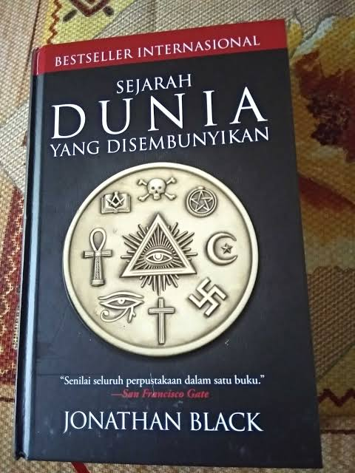
Jonathan black
Dalam alam semesta materi pikiran, tidak saja materi timbul dari pikiran TUHAN tetapi ia diciptakan untuk memerikan keadaan yang sesuai dengan pikiran manusia,

Slide 18
Jonathan black
Pikiran manusia masih tetap menjadi pusat dari kosmos, mengasuhnya, menanggapi keperluannya materi digerakkan oleh pikiran manusia, mungkin tidak tidak untuk lingkup yang sama, tetapi dalam cara yang sama materi digerakkan oleh pikiran TUHAN

Slide 19
ALLAH dan penciptaan
Elohim – sang pencipta yang mahakuasa
YHWH – personal name (TUHAN)
Greek = Adonai (tuan, tuanku = Allah yang perkasa)
Elohim - Bentuk jamak dari kata Eloah , 2.500
YHWH – berpadanan dengan kata elohim dan adonai - 6.800

Slide 20
Yesus dan penciptaan
Yohanes 1:1-3 pada mulanya adalah firman, firman itu bersama sama dengan ALLAH dan firman itu adalah ALLAH. Ia pada mulanya bersama sama dengan ALLAH, segala sesuatu dijadikan oleh dia dan tanpa dia tidak ada satupun yang telah jadi dari segala yang telah dijadikan.

Slide 21

Filipi 2:7 Melainkan telah mengosongkan dirinya sendiri dan mengambil rupa sebagai seorang hamba, dan menjadi sama dengan manusia manusia

Slide 22
1 Samuel 3:21 selanjutnya TUHAN, menampakan diri di silo, sebab ia menyatakan diri di silo melalui perantaraan firman-NYA.

Slide 23
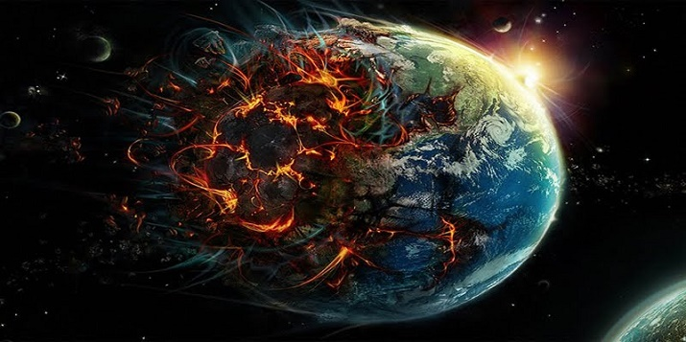
Kehancuran bumi
Dosa penyebab kehancuran – dosa menyebabkan kehancuran, kejadian 3:16-19 manusia harus mengalami penderitaan yang berujung pada maut,

Slide 24
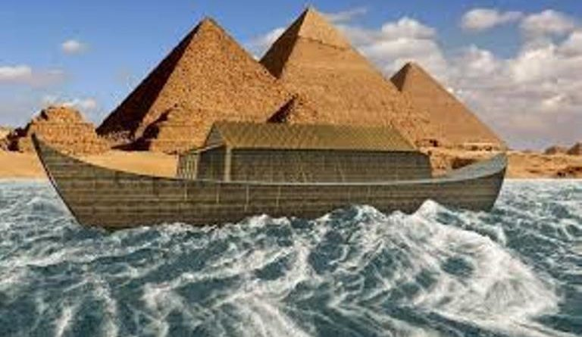
Noah’s ark
Kejadian 6:1-7 moralitas manusia yang rusak membuat penyesalan dimata ALLAH, aku menyesal merujuk pada kekecewaan yang dalam karena kasih yang besar atau kasih yang tersakiti

Slide 25
Suatu rencana untuk mengembalikan peta ALLAH yang hilang
Kejadian 3:15 Aku akan mengadakan permusuhan antara engkau dan keturunannya, keturunannya akan meremukan kepalamu dan engkau akan meremukan tumitnya

Slide 26
Penebusan dan Pemulihn
Roma 3:23,24 karena semua orang telah berbuat dosa dan telah kehilangan kemuliaan ALLAH, (25) dan oleh kasih karunia telah dibenarkan dengan Cuma-Cuma
Janji mengenai seorang penolong yohanes 14:16
Janji mengenai perlindungan bagi orang yang setia 1 Yohanes 5:18

Slide 27
Menghadapi hari depan yang penuh misteri
Pengharapan bagi orang berdosa (Setia dan adil) 1 yohanes 1:9
Kisah lama ditinggalkan, menuju hidup yang baru filipi 3:13
Yeremia 17:7 Diberkatilah orang yang
mengandalkan TUHAN dan yang menaruh
harapannya pada TUHAN.

